Slide 1
复习过关
1.集体复习（坐）。
2.集体过关（站）。
3.抽问过关（坐）。
4.资料过关（坐）。

Slide 2
第一章
从世界看中国

Slide 3

东
北
北温
热
寒
亚欧大陆
太平洋
海陆兼备
4.我国地理位置优越性
（1）纬度位置优越性
地跨热带和北温带
南北跨纬度广，气候差异大
为发展多种农业经济提供了有利条件
（2）海陆位置优越性
1.降水多，利于农业生产。
2.利于开发海洋资源。
海陆兼备
3.利于便捷的海陆交通。
4.利于发展对外交流合作。

Slide 4
东
北
北温
热
寒
亚欧大陆
太平洋
海陆兼备
4.我国地理位置优越性
（1）纬度位置优越性
地跨热带和北温带
南北跨纬度广，气候差异大
为发展多种农业经济提供了有利条件
（2）海陆位置优越性
1.降水多，利于农业生产。
2.利于开发海洋资源。
海陆兼备
3.利于便捷的海陆交通。
4.利于发展对外交流合作。

Slide 5
东
北
北温
热
寒
亚欧大陆
太平洋
海陆兼备
4.我国地理位置优越性
（1）纬度位置优越性
地跨热带和北温带
南北跨纬度广，气候差异大
为发展多种农业经济提供了有利条件
（2）海陆位置优越性
1.降水多，利于农业生产。
2.利于开发海洋资源。
海陆兼备
3.利于便捷的海陆交通。
4.利于发展对外交流合作。

Slide 6
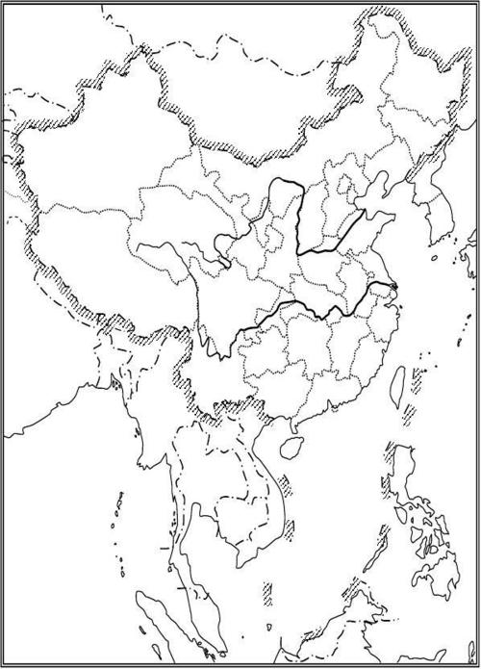
黑龙江省漠河以北的黑龙江主航道中心线
B
53 °N
帕米尔高原
D
135 °E
C
73 °E
黑龙江省黑龙江与乌苏里江主航道中心线的汇合处
L南北=
≈5500公里
南北跨纬度广
南北气候差异大
L东西=
东西跨经度广
≈5000公里
东西时间差异大
中国（4 °-53 °N，73 °-135 °E）
A
曾母暗沙
4 °N

Slide 7
黑龙江省漠河以北的黑龙江主航道中心线
B
53 °N
帕米尔高原
D
135 °E
C
73 °E
黑龙江省黑龙江与乌苏里江主航道中心线的汇合处
L南北=
≈5500公里
南北跨纬度广
南北气候差异大
L东西=
东西跨经度广
≈5000公里
东西时间差异大
中国（4 °-53 °N，73 °-135 °E）
A
曾母暗沙
4 °N

Slide 8
黑龙江省漠河以北的黑龙江主航道中心线
B
53 °N
帕米尔高原
D
135 °E
C
73 °E
黑龙江省黑龙江与乌苏里江主航道中心线的汇合处
L南北=
≈5500公里
南北跨纬度广
南北气候差异大
L东西=
东西跨经度广
≈5000公里
东西时间差异大
中国（4 °-53 °N，73 °-135 °E）
A
曾母暗沙
4 °N

Slide 9
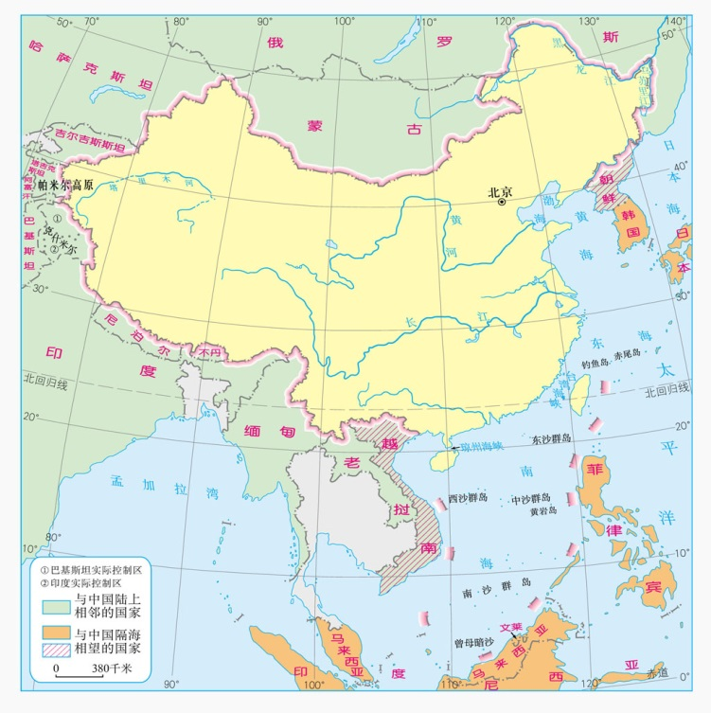
陆上国界线
960万平方千米
世界第三
海岸线
2.2万千米
1.8万千米
与14个国家相邻
与6个国家隔海相望

Slide 10
陆上国界线
960万平方千米
世界第三
海岸线
2.2万千米
1.8万千米
与14个国家相邻
与6个国家隔海相望

Slide 11
陆上国界线
960万平方千米
世界第三
海岸线
2.2万千米
1.8万千米
与14个国家相邻
与6个国家隔海相望

Slide 12
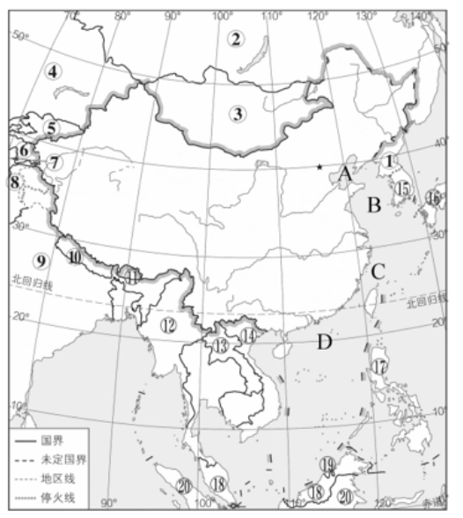
写出数字所代表的国家。
最大内陆国
面积最大
俄罗斯
哈萨克斯坦
两段疆界线
蒙
吉尔吉斯斯坦
阿
塔吉克斯坦
朝
韩
巴
日
尼
不
印
三段疆界线
缅甸
老
挝
菲律宾
越
文
马
印尼

Slide 13
写出数字所代表的国家。
最大内陆国
面积最大
俄罗斯
哈萨克斯坦
两段疆界线
蒙
吉尔吉斯斯坦
阿
塔吉克斯坦
朝
韩
巴
日
尼
不
印
三段疆界线
缅甸
老
挝
菲律宾
越
文
马
印尼

Slide 14
写出数字所代表的国家。
最大内陆国
面积最大
俄罗斯
哈萨克斯坦
两段疆界线
蒙
吉尔吉斯斯坦
阿
塔吉克斯坦
朝
韩
巴
日
尼
不
印
三段疆界线
缅甸
老
挝
菲律宾
越
文
马
印尼

Slide 15
写出字母所代表的地理事物。
辽东半岛
I
渤海
J
黄海
山东半岛
东海
雷州半岛
G
台湾岛
台湾海峡
E
K
H
琼州海峡
F
海南岛
南海

Slide 16
写出字母所代表的地理事物。
辽东半岛
I
渤海
J
黄海
山东半岛
东海
雷州半岛
G
台湾岛
台湾海峡
E
K
H
琼州海峡
F
海南岛
南海

Slide 17
写出字母所代表的地理事物。
辽东半岛
I
渤海
J
黄海
山东半岛
东海
雷州半岛
G
台湾岛
台湾海峡
E
K
H
琼州海峡
F
海南岛
南海

Slide 18
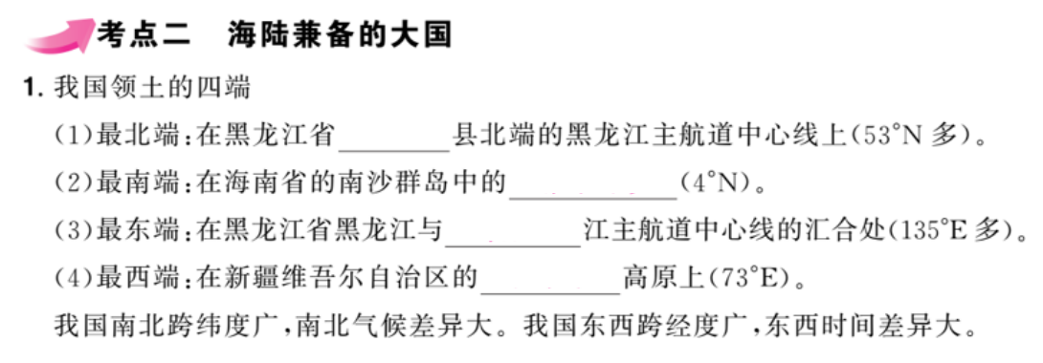
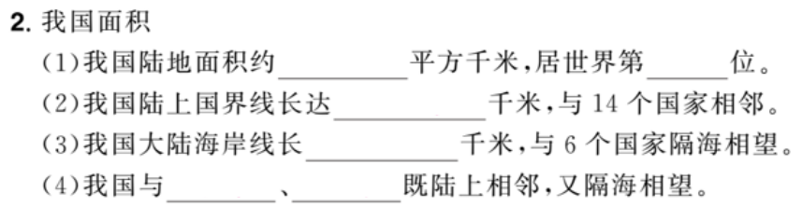
漠河
曾母暗沙
乌苏里
帕米尔
960万
三
2.2万
14
1.8万
6
朝鲜
越南

Slide 19
漠河
曾母暗沙
乌苏里
帕米尔
960万
三
2.2万
14
1.8万
6
朝鲜
越南

Slide 20
漠河
曾母暗沙
乌苏里
帕米尔
960万
三
2.2万
14
1.8万
6
朝鲜
越南

Slide 21
资料过关
P1
填图：1-4
速记：1-4

Slide 22
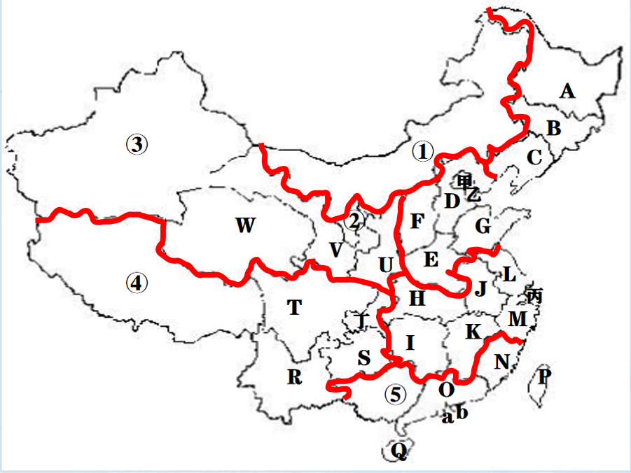
三级
行政区划：
2345
县
（县级市、自治县、县级区）
乡
（民族乡、镇）
省
（自治区、直辖市、特别行政区）

Slide 23
过关：全称。
新疆维吾尔自治区
内蒙古自治区
宁夏回族自治区
西藏自治区
广西壮族自治区

Slide 24
过关：全称。
新疆维吾尔自治区
内蒙古自治区
宁夏回族自治区
西藏自治区
广西壮族自治区

Slide 25
过关：省会。
哈尔滨
长春
乌鲁木齐
沈阳
呼和浩特
石家庄
太原
银川
济南
西宁
兰州
南京
西安
郑州
合肥
拉萨
成都
武汉
杭州
长沙
南昌
贵阳
福州
昆明
南宁
台北
广州
海口

Slide 26
过关：省会。
哈尔滨
长春
乌鲁木齐
沈阳
呼和浩特
石家庄
太原
银川
济南
西宁
兰州
西安
郑州
南京
合肥
拉萨
成都
武汉
杭州
长沙
南昌
贵阳
福州
昆明
南宁
台北
广州
海口

Slide 27
过关：省会。
哈尔滨
长春
乌鲁木齐
沈阳
呼和浩特
石家庄
太原
银川
济南
西宁
兰州
西安
郑州
南京
合肥
拉萨
成都
武汉
杭州
长沙
南昌
贵阳
福州
昆明
南宁
台北
广州
海口

Slide 28
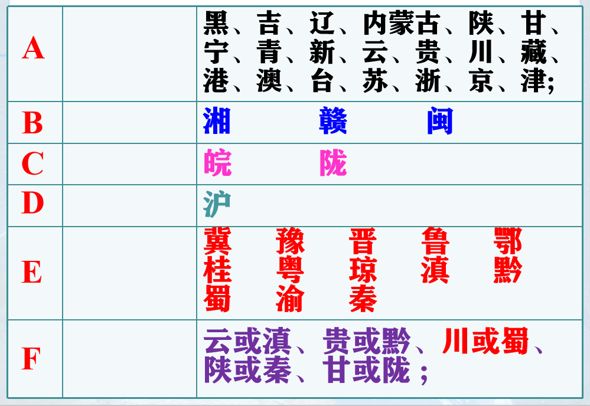
全名中的一个或几个字
河流
湖南省
江西省
福建省
山脉
安徽省
甘肃省
渔具
上海市
河北
河南
山西
山东
湖北
历史
广西
广东
海南
云南
贵州
四川
重庆
陕西
两个简称

Slide 29
全名中的一个或几个字
河流
湖南省
江西省
福建省
山脉
安徽省
甘肃省
渔具
上海市
河北
河南
山西
山东
湖北
历史
广西
广东
海南
云南
贵州
四川
重庆
陕西
两个简称

Slide 30
全名中的一个或几个字
河流
湖南省
江西省
福建省
山脉
安徽省
甘肃省
渔具
上海市
河北
河南
山西
山东
湖北
历史
广西
广东
海南
云南
贵州
四川
重庆
陕西
两个简称

Slide 31
过关：简称。
黑
吉
新
辽
内蒙古
冀
晋
宁
鲁
青
甘陇
苏
陕秦
豫
皖
沪
藏
川蜀
鄂
渝
浙
湘
赣
贵黔
闽
云滇
桂
台
粤
琼

Slide 32
过关：简称。
黑
吉
新
辽
内蒙古
冀
晋
宁
鲁
青
甘陇
苏
陕秦
豫
皖
沪
藏
川蜀
鄂
渝
浙
湘
赣
贵黔
闽
云滇
桂
台
粤
琼

Slide 33
过关：简称。
黑
吉
新
辽
内蒙古
冀
晋
宁
鲁
青
甘陇
苏
陕秦
豫
皖
沪
藏
川蜀
鄂
渝
浙
湘
赣
贵黔
闽
云滇
桂
台
粤
琼

Slide 34




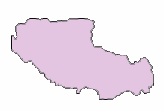

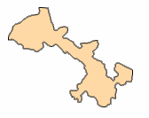




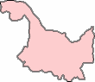

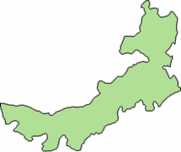
过关轮廓.
内蒙古自治区
黑龙江省
山西省
云南省
广东省
辽宁省
山东省
湖北省
湖南省
江西省
甘肃省
台湾省
陕西省
海南省
西藏自治区

Slide 35
过关轮廓.
内蒙古自治区
黑龙江省
山西省
云南省
广东省
辽宁省
山东省
湖北省
湖南省
江西省
甘肃省
台湾省
陕西省
海南省
西藏自治区

Slide 36
过关轮廓.
内蒙古自治区
黑龙江省
山西省
云南省
广东省
辽宁省
山东省
湖北省
湖南省
江西省
甘肃省
台湾省
陕西省
海南省
西藏自治区

Slide 37
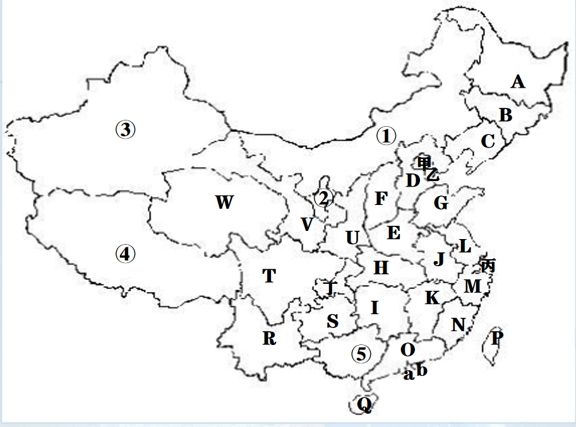
①最北、最东、纬度最高：
②最南、纬度最低、跨纬度最广：
③跨经度最广：
④最西、面积最大、邻国最多：
⑤面积最小、人口最少：
⑥北回归线穿过：
⑦全部位于热带：
⑧既有陆界线，又有海岸线：
⑨既濒临渤海，又濒临黄海：
⑩邻省最多：
黑
琼
特殊行政区
内蒙古
新
澳
云.桂.粤.台
港.澳.琼
辽.桂
辽.鲁
陕.内蒙古（8个）

Slide 38
①最北、最东、纬度最高：
②最南、纬度最低、跨纬度最广：
③跨经度最广：
④最西、面积最大、邻国最多：
⑤面积最小、人口最少：
⑥北回归线穿过：
⑦全部位于热带：
⑧既有陆界线，又有海岸线：
⑨既濒临渤海，又濒临黄海：
⑩邻省最多：
黑
琼
特殊行政区
内蒙古
新
澳
云.桂.粤.台
港.澳.琼
辽.桂
辽.鲁
陕.内蒙古（8个）

Slide 39
①最北、最东、纬度最高：
②最南、纬度最低、跨纬度最广：
③跨经度最广：
④最西、面积最大、邻国最多：
⑤面积最小、人口最少：
⑥北回归线穿过：
⑦全部位于热带：
⑧既有陆界线，又有海岸线：
⑨既濒临渤海，又濒临黄海：
⑩邻省最多：
黑
琼
特殊行政区
内蒙古
新
澳
云.桂.粤.台
港.澳.琼
辽.桂
辽.鲁
陕.内蒙古（8个）

Slide 40
资料过关
P2
填图：1-4
速记：1-2

Slide 41
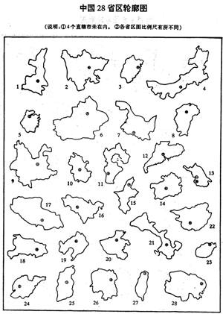
川蜀
闽
内蒙古
陕秦
赣
浙
新
黑
粤
皖
冀
云滇
苏
贵黔
宁
藏
吉
桂
鄂
辽
豫
甘陇
琼
晋
湘
鲁
台
青

Slide 42
川蜀
闽
内蒙古
陕秦
赣
浙
新
黑
粤
皖
冀
云滇
苏
贵黔
宁
藏
吉
桂
鄂
辽
豫
甘陇
琼
晋
湘
鲁
台
青

Slide 43
川蜀
闽
内蒙古
陕秦
赣
浙
新
黑
粤
皖
冀
云滇
苏
贵黔
宁
藏
吉
桂
鄂
辽
豫
甘陇
琼
晋
湘
鲁
台
青

Slide 44
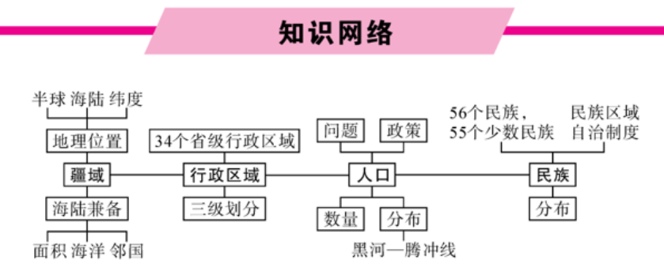

Slide 45
资料过关
P2
填图：1-4
速记：1-2

Slide 46
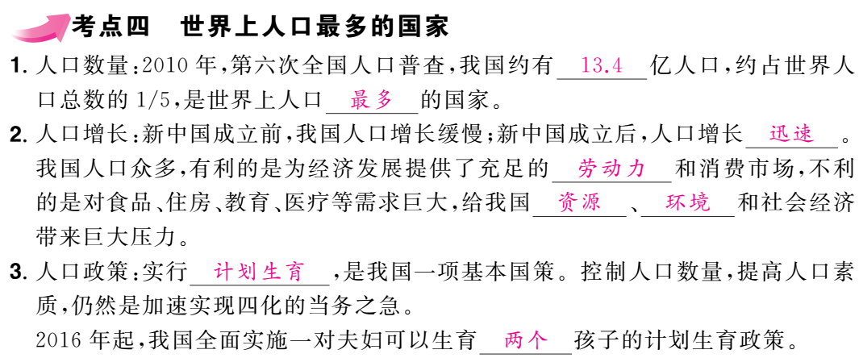


Slide 49

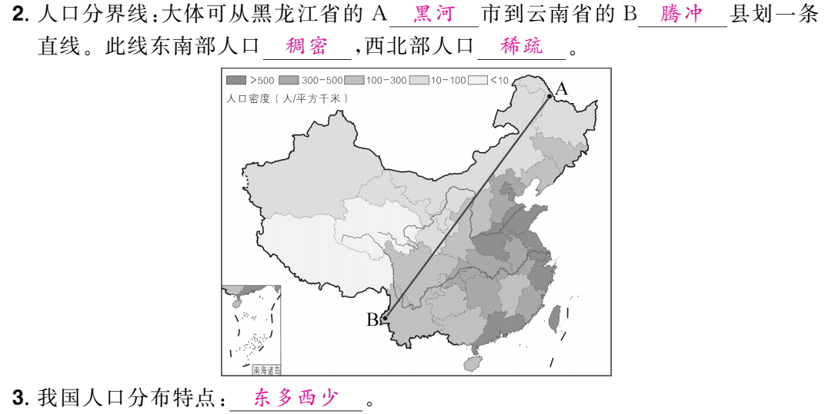

Slide 52
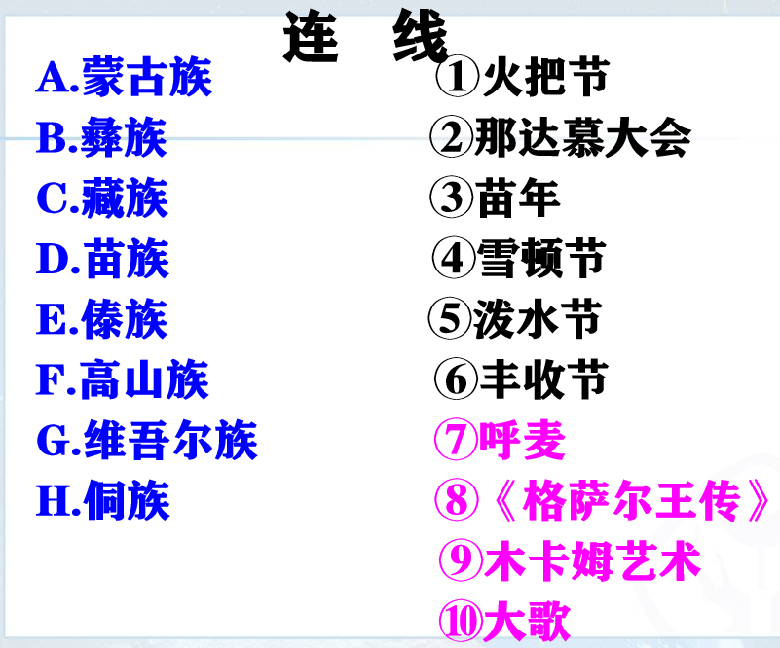

Slide 55
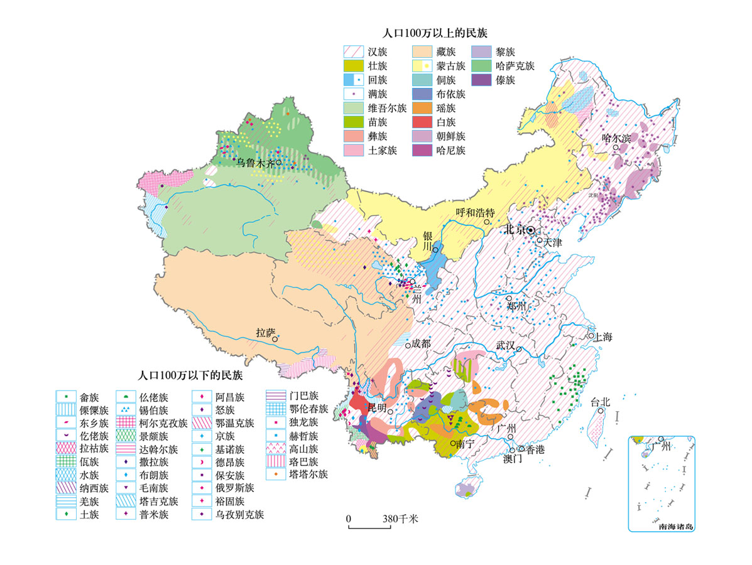
总结：我国少数民族的分布。
大散居
朝鲜.满.
维吾尔.回.藏.蒙古.哈萨克.
东北
小聚居
西北
交错杂居
西南
藏.傣.彝.苗.土家.
南部
壮.黎.高山

Slide 56
总结：我国少数民族的分布。
大散居
朝鲜.满.
维吾尔.回.藏.蒙古.哈萨克.
东北
小聚居
西北
交错杂居
西南
藏.傣.彝.苗.土家.
南部
壮.黎.高山

Slide 57
总结：我国少数民族的分布。
大散居
朝鲜.满.
维吾尔.回.藏.蒙古.哈萨克.
东北
小聚居
西北
交错杂居
西南
藏.傣.彝.苗.土家.
南部
壮.黎.高山

Slide 58
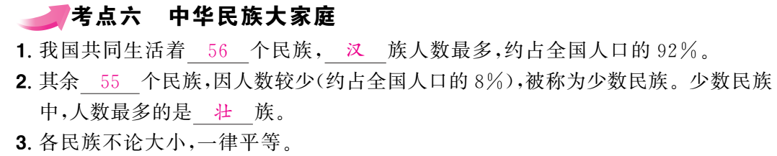


《格萨尔王传》

Slide 59
《格萨尔王传》

Slide 60
《格萨尔王传》

Slide 61
资料过关
P2
填图：5
速记：3-7

Slide 62
第二章
中国的自然环境

Slide 63
第二章 中国的自然环境
第一节 地形和地势

Slide 64


Slide 65
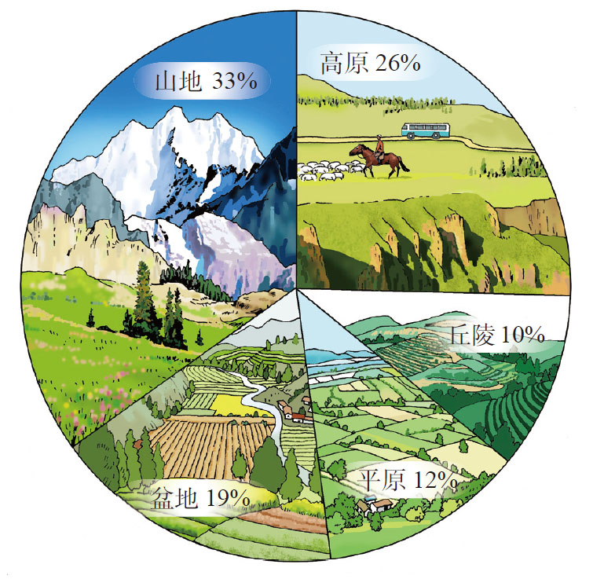
我国地形特征
山地
丘陵
崎岖高原
山区
2/3
占我国陆地面积的_____
山地占全国总面积的_____
1/3
2.山区面积广大
优：
劣：
发展林业、牧业、旅游业、采矿业.
山脉是构成地形的骨架。
交通不便；不利于耕作业；地质灾害多发
1.地形类型多样

Slide 66
过关：说出每个数字代表的山脉名称及走向。
大兴安岭
阿尔泰山脉
13
6
1
长白山脉
天山山脉
10
2
阴山山脉
14
16
3
祁连山脉
贺兰山
7
太行山脉
昆仑山脉
4
秦 岭
17
巫山
喜马拉雅山脉
15
8
横断山脉
武夷山脉
雪峰山
9
11
东西走向
东北-西南走向
西北-东南走向
南北走向
弧形走向
台湾山脉
5
12
南岭

Slide 67
过关：说出每个数字代表的山脉名称及走向。
大兴安岭
13
6
阿尔泰山脉
1
长白山脉
天山山脉
10
2
阴山山脉
14
贺兰山
太行山脉
昆仑山脉
祁连山脉
16
7
3
4
秦 岭
巫山
17
8
喜马拉雅山脉
15
横断山脉
雪峰山
武夷山脉
9
11
东西走向
东北-西南走向
西北-东南走向
南北走向
弧形走向
台湾山脉
5
12
南岭

Slide 68
过关：说出每个数字代表的山脉名称及走向。
大兴安岭
阿尔泰山脉
13
6
1
长白山脉
天山山脉
10
2
阴山山脉
14
16
太行山脉
3
祁连山脉
贺兰山
7
昆仑山脉
4
秦 岭
17
巫山
喜马拉雅山脉
15
8
横断山脉
武夷山脉
雪峰山
9
11
东西走向
东北-西南走向
西北-东南走向
南北走向
弧形走向
台湾山脉
5
12
南岭

Slide 69
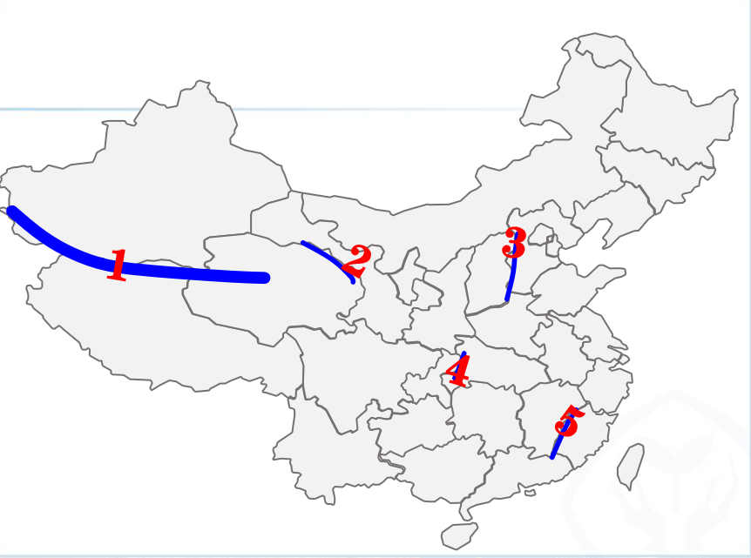
山脉作为省级行政区的界线
新疆维吾尔自治区
太行山脉
河北省
甘肃省
山西省
昆仑山脉
祁连山脉
青海省
西藏自治区
重庆市
巫山
湖北省
江西省
武夷山脉
福建省

Slide 70
山脉作为省级行政区的界线
新疆维吾尔自治区
太行山脉
河北省
甘肃省
山西省
昆仑山脉
祁连山脉
青海省
西藏自治区
重庆市
巫山
湖北省
江西省
武夷山脉
福建省

Slide 71
山脉作为省级行政区的界线
新疆维吾尔自治区
太行山脉
河北省
甘肃省
山西省
昆仑山脉
祁连山脉
青海省
西藏自治区
重庆市
巫山
湖北省
江西省
武夷山脉
福建省

Slide 72
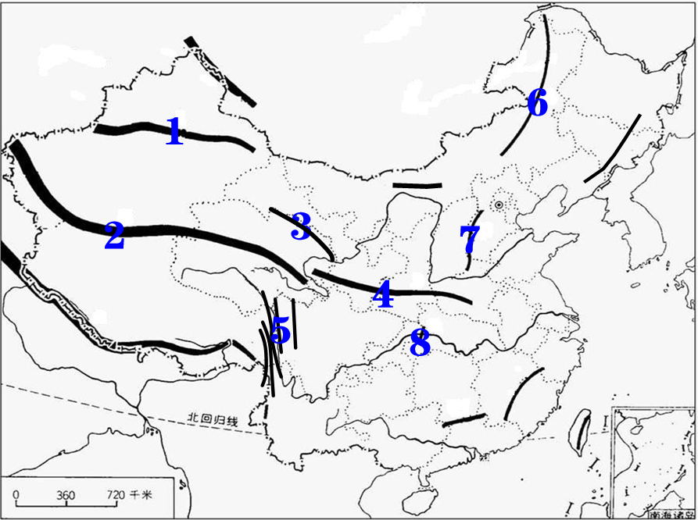
山脉作为地形区的界线
大兴安岭
准噶尔盆地
天 山
东北平原
塔里木盆地
内 蒙 古 高 原
昆 仑 山
太行山
祁 连 山
柴达木盆地
华北平原
黄土高原
青藏高原
秦 岭
横断山脉
长江中下游平原
四 川盆地
巫山
云贵高原

Slide 73
山脉作为地形区的界线
大兴安岭
准噶尔盆地
天 山
东北平原
塔里木盆地
内 蒙 古 高 原
太行山
昆 仑 山
祁 连 山
柴达木盆地
华北平原
黄土高原
青藏高原
秦 岭
横断山脉
长江中下游平原
四 川盆地
巫山
云贵高原

Slide 74
山脉作为地形区的界线
大兴安岭
准噶尔盆地
天 山
东北平原
塔里木盆地
内 蒙 古 高 原
昆 仑 山
太行山
祁 连 山
柴达木盆地
华北平原
黄土高原
青藏高原
秦 岭
横断山脉
长江中下游平原
四 川盆地
巫山
云贵高原

Slide 75
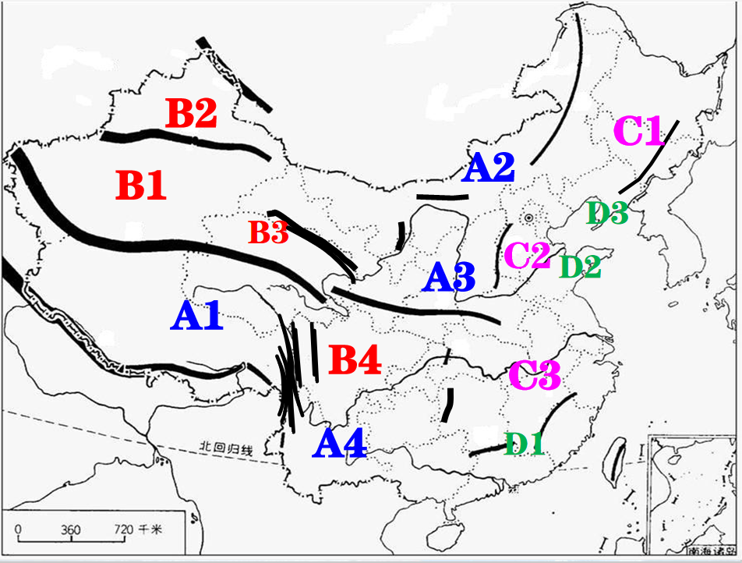
地形区：分布及描述。
东北平原
准噶尔盆地
塔里木盆地
内 蒙 古 高 原
辽东丘陵
柴达木盆地
华北平原
山东丘陵
黄土高原
青藏高原
四 川盆地
长江中下游平原
东南丘陵
云贵高原

Slide 76
地形区：分布及描述。
准噶尔盆地
东北平原
塔里木盆地
内 蒙 古 高 原
辽东丘陵
柴达木盆地
华北平原
山东丘陵
黄土高原
青藏高原
四 川盆地
长江中下游平原
东南丘陵
云贵高原

Slide 77
地形区：分布及描述。
东北平原
准噶尔盆地
塔里木盆地
内 蒙 古 高 原
辽东丘陵
柴达木盆地
华北平原
山东丘陵
黄土高原
青藏高原
四 川盆地
长江中下游平原
东南丘陵
云贵高原

Slide 78
A1.青藏高原 ①沟壑纵横/千沟万壑，支离破碎
A2.内蒙古高原 ②冰川广布，雪山连绵，“世界屋脊”
A3.黄土高原 ③地表崎岖，喀斯特地貌广布
A4.云贵高原 ④平坦广阔，一望无垠
B1.塔里木盆地 ⑤位置最北，纬度最高
B2.准噶尔盆地 ⑥地势最高，“聚宝盆”
B3.柴达木盆地 ⑦紫色盆地，“天府之国”
B4.四川盆地 ⑧面积最大，沙漠广布
C1.东北平原 ⑨最完整，“黄土地”
C2.华北平原 ⑩面积最大，“黑土地”
C3.长江中下游平原 ⑪东西狭长，地势第低平，“鱼米之乡”

Slide 79
A1.青藏高原 ①沟壑纵横/千沟万壑，支离破碎
A2.内蒙古高原 ②冰川广布，雪山连绵，“世界屋脊”
A3.黄土高原 ③地表崎岖，喀斯特地貌广布
A4.云贵高原 ④平坦广阔，一望无垠
B1.塔里木盆地 ⑤位置最北，纬度最高
B2.准噶尔盆地 ⑥地势最高，“聚宝盆”
B3.柴达木盆地 ⑦紫色盆地，“天府之国”
B4.四川盆地 ⑧面积最大，沙漠广布
C1.东北平原 ⑨最完整，“黄土地”
C2.华北平原 ⑩面积最大，“黑土地”
C3.长江中下游平原 ⑪东西狭长，地势第低平，“鱼米之乡”

Slide 80
A1.青藏高原 ①沟壑纵横/千沟万壑，支离破碎
A2.内蒙古高原 ②冰川广布，雪山连绵，“世界屋脊”
A3.黄土高原 ③地表崎岖，喀斯特地貌广布
A4.云贵高原 ④平坦广阔，一望无垠
B1.塔里木盆地 ⑤位置最北，纬度最高
B2.准噶尔盆地 ⑥地势最高，“聚宝盆”
B3.柴达木盆地 ⑦紫色盆地，“天府之国”
B4.四川盆地 ⑧面积最大，沙漠广布
C1.东北平原 ⑨最完整，“黄土地”
C2.华北平原 ⑩面积最大，“黑土地”
C3.长江中下游平原 ⑪东西狭长，地势第低平，“鱼米之乡”

Slide 81
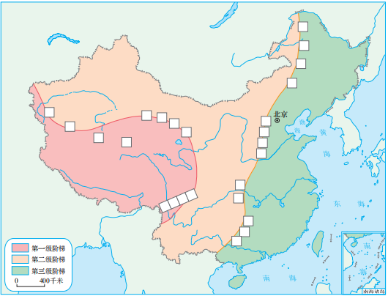
地势特点：
西高东低，
呈阶梯状(三级）分布。
大
兴
安
岭
昆
祁
连
山
太
仑
山
脉
脉
行
山
一
脉
二
大于4000
三
巫
横
断
山
脉
山
1000-2000
雪
低于500
峰
山

Slide 82
地势特点：
西高东低，
呈阶梯状(三级）分布。
大
兴
安
岭
昆
祁
连
山
太
仑
山
脉
脉
行
山
一
脉
二
大于4000
三
巫
横
断
山
脉
山
1000-2000
雪
低于500
峰
山

Slide 83
地势特点：
西高东低，
呈阶梯状(三级）分布。
大
兴
安
岭
昆
祁
连
山
太
仑
山
脉
脉
行
山
一
脉
二
大于4000
三
巫
横
断
山
脉
山
1000-2000
雪
低于500
峰
山

Slide 84
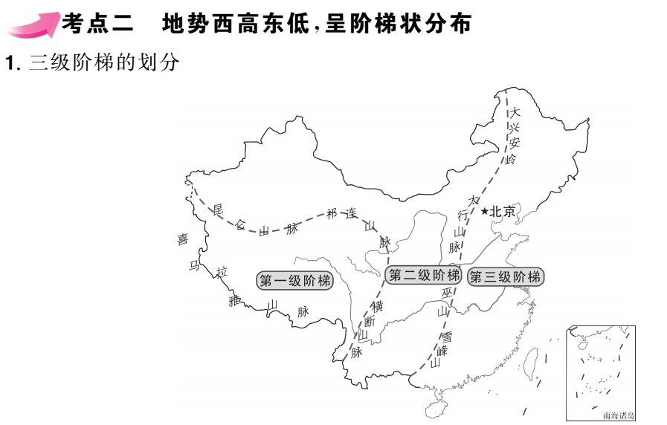
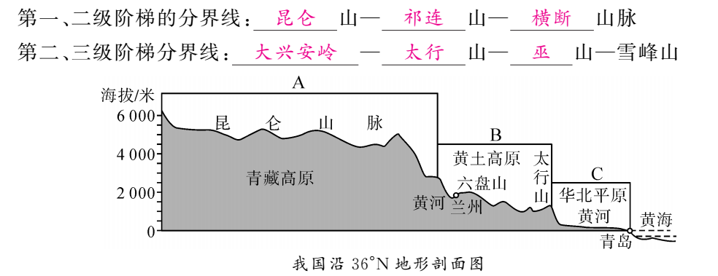
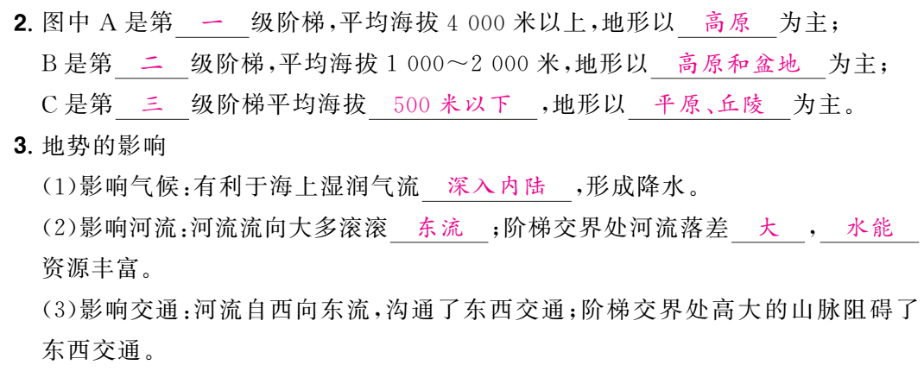
大陆架

Slide 85
大陆架

Slide 86
大陆架

Slide 87
资料过关
P3
填图：1-4
速记：1-4

Slide 88
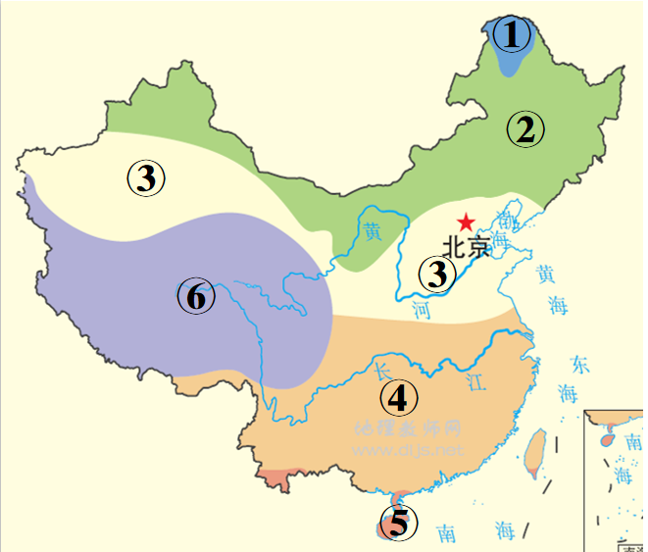
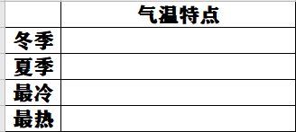
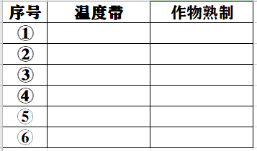
南北温差大
纬度.冬季风
大部分普遍高温
纬度.地形
漠河的北极村
依据：
A气温的南北差异。
B结合农业生产实际
吐鲁番
火洲
寒温带
一年一熟
中温带
一年一熟
暖温带
两年三熟
亚热带
一年两熟或三熟
热带
一年三熟
青藏高原区
一年一熟

Slide 89
南北温差大
纬度.冬季风
大部分普遍高温
纬度.地形
漠河的北极村
依据：
A气温的南北差异。
B结合农业生产实际
吐鲁番
火洲
寒温带
一年一熟
中温带
一年一熟
暖温带
两年三熟
亚热带
一年两熟或三熟
热带
一年三熟
青藏高原区
一年一熟

Slide 90
南北温差大
纬度.冬季风
大部分普遍高温
纬度.地形
漠河的北极村
依据：
A气温的南北差异。
B结合农业生产实际
吐鲁番
火洲
寒温带
一年一熟
中温带
一年一熟
暖温带
两年三熟
亚热带
一年两熟或三熟
热带
一年三熟
青藏高原区
一年一熟

Slide 91
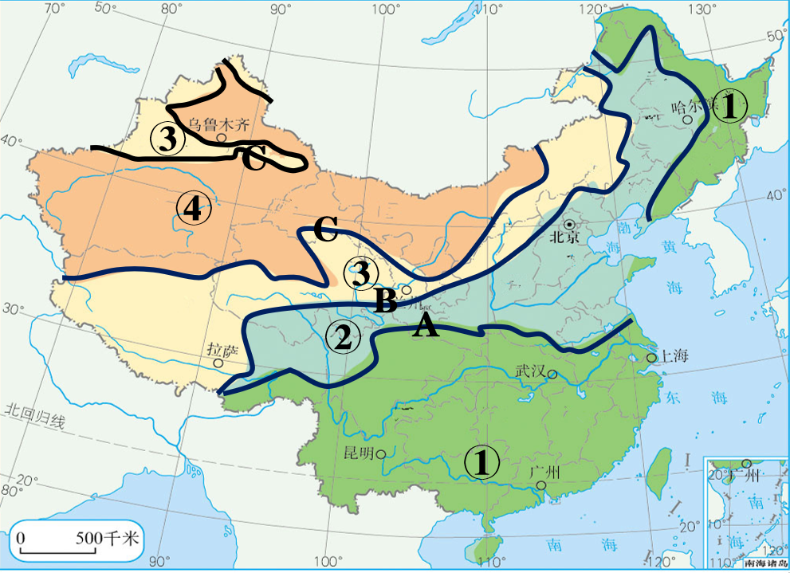
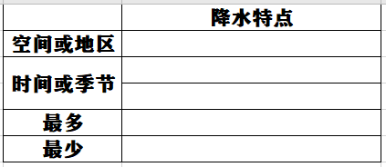
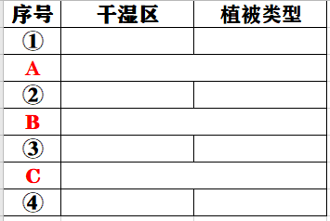
依据：
针阔叶混林带
降水量与蒸发量的关系
从东南沿海向西北内陆递减
温带落叶阔叶林
夏秋多，冬春少。
旱涝灾害多
年际变化大
亚热带常绿阔叶林
火烧寮（台湾）
托克逊（吐鲁番盆地）
热带雨林
湿润区
森林
800mm
半湿润区
森林草原
400mm
半干旱区
草原
200mm
干旱区
荒漠

Slide 92
依据：
针阔叶混林带
降水量与蒸发量的关系
从东南沿海向西北内陆递减
温带落叶阔叶林
夏秋多，冬春少。
旱涝灾害多
年际变化大
亚热带常绿阔叶林
火烧寮（台湾）
托克逊（吐鲁番盆地）
热带雨林
湿润区
森林
800mm
半湿润区
森林草原
400mm
半干旱区
草原
200mm
干旱区
荒漠

Slide 93
依据：
针阔叶混林带
降水量与蒸发量的关系
从东南沿海向西北内陆递减
温带落叶阔叶林
夏秋多，冬春少。
旱涝灾害多
年际变化大
亚热带常绿阔叶林
火烧寮（台湾）
托克逊（吐鲁番盆地）
热带雨林
湿润区
森林
800mm
半湿润区
森林草原
400mm
半干旱区
草原
200mm
干旱区
荒漠

Slide 94
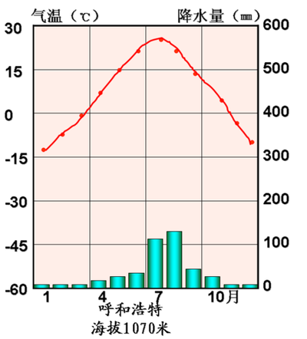
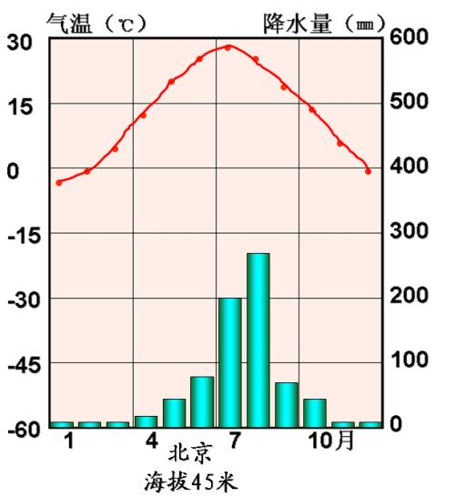
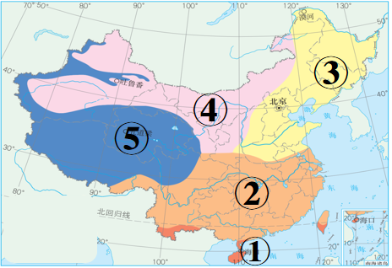

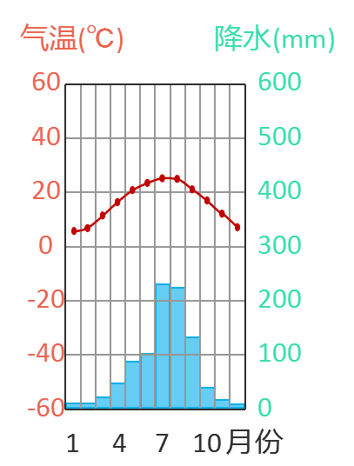
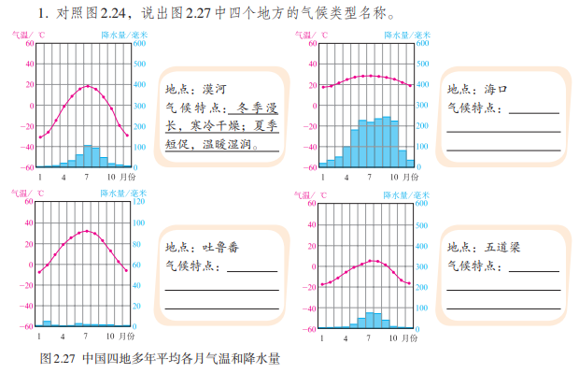
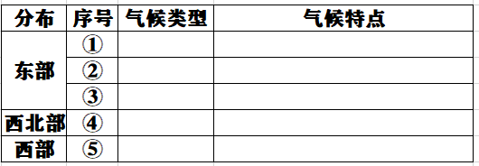
气候复杂多样
季风气候显著
热带季风气候
全年高温，分旱雨季。
亚热带季风气候
夏季高温多雨，冬季温和少雨。
温带季风气候
夏季高温多雨，冬季寒冷干燥。
温带大陆性气候
冬冷夏热，年较差大，降水少，集中在夏季。
高原山地气候
冬寒夏凉，降水视情况。

Slide 95
气候复杂多样
季风气候显著
热带季风气候
全年高温，分旱雨季。
亚热带季风气候
夏季高温多雨，冬季温和少雨。
温带季风气候
夏季高温多雨，冬季寒冷干燥。
温带大陆性气候
冬冷夏热，年较差大，降水少，集中在夏季。
高原山地气候
冬寒夏凉，降水视情况。

Slide 96
气候复杂多样
季风气候显著
热带季风气候
全年高温，分旱雨季。
亚热带季风气候
夏季高温多雨，冬季温和少雨。
温带季风气候
夏季高温多雨，冬季寒冷干燥。
温带大陆性气候
冬冷夏热，年较差大，降水少，集中在夏季。
高原山地气候
冬寒夏凉，降水视情况。

Slide 97
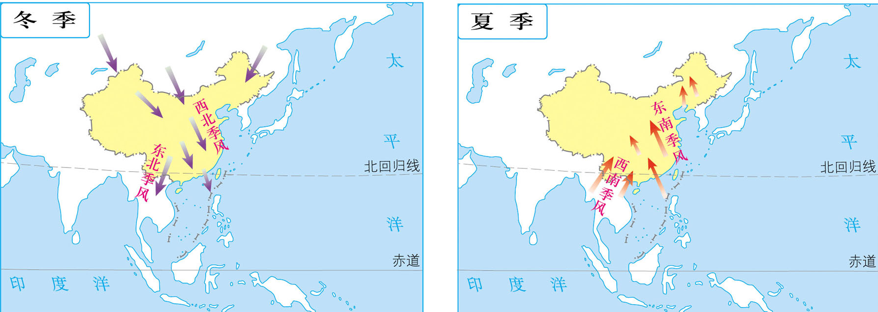
海陆位置
 | 冬 季 风 | 夏 季 风
风 向
源 地
性 质
灾 害
偏北风（西北、东北）
偏南风（东南、西南）
亚欧大陆内部
太平洋、印度洋
寒冷 干燥
温暖 湿润
寒潮 霜冻 雪灾
水灾 旱灾

Slide 98
海陆位置
 | 冬 季 风 | 夏 季 风
风 向
源 地
性 质
灾 害
偏北风（西北、东北）
偏南风（东南、西南）
亚欧大陆内部
太平洋、印度洋
寒冷 干燥
温暖 湿润
寒潮 霜冻 雪灾
水灾 旱灾

Slide 99
海陆位置
 | 冬 季 风 | 夏 季 风
风 向
源 地
性 质
灾 害
偏北风（西北、东北）
偏南风（东南、西南）
亚欧大陆内部
太平洋、印度洋
寒冷 干燥
温暖 湿润
寒潮 霜冻 雪灾
水灾 旱灾

Slide 100
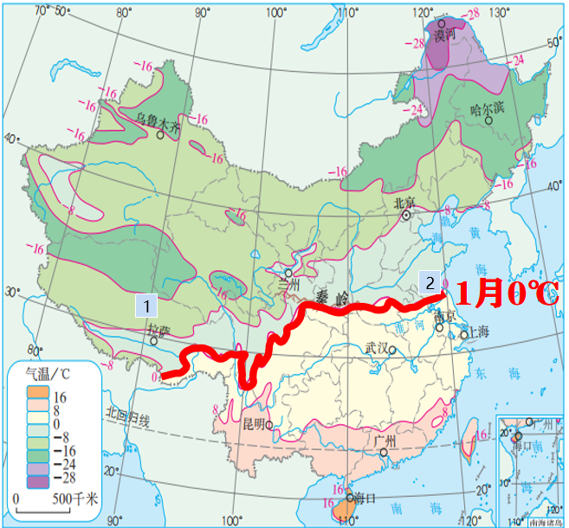
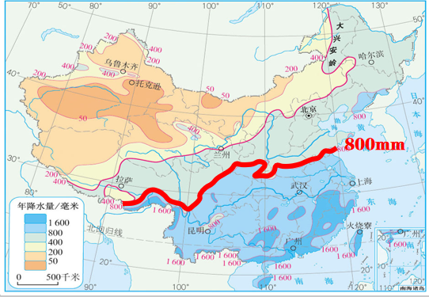
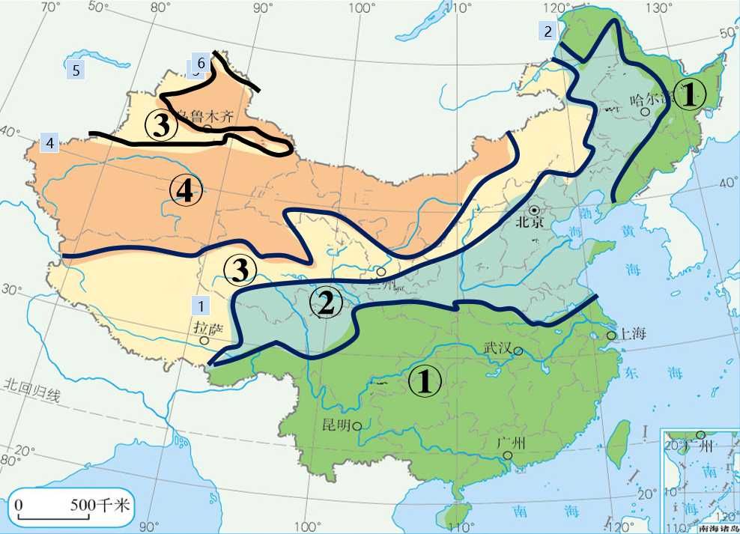
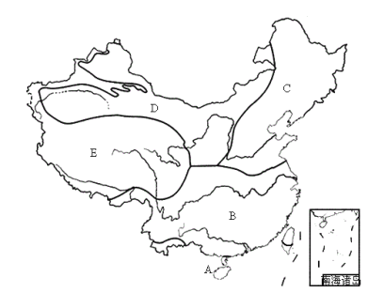
秦岭—淮河意义
1.南方与北方的分界线；
2.1月0℃等温线大致经过的地方；
3.河流是否结冰的分界线；
4.亚热带与暖温带的分界线；
5.种植柑橘与苹果.梨的分界线；
6.800mm等降水量线大致经过的地方；
7.湿润区与半湿润区的分界线；
8.水田与旱地的分界线；
9.种植水稻与小麦的分界线；
10.亚热带季风气候与温带季风气候的分界线；

Slide 101
秦岭—淮河意义
1.南方与北方的分界线；
2.1月0℃等温线大致经过的地方；
3.河流是否结冰的分界线；
4.亚热带与暖温带的分界线；
5.种植柑橘与苹果.梨的分界线；
6.800mm等降水量线大致经过的地方；
7.湿润区与半湿润区的分界线；
8.水田与旱地的分界线；
9.种植水稻与小麦的分界线；
10.亚热带季风气候与温带季风气候的分界线；

Slide 102
秦岭—淮河意义
1.南方与北方的分界线；
2.1月0℃等温线大致经过的地方；
3.河流是否结冰的分界线；
4.亚热带与暖温带的分界线；
5.种植柑橘与苹果.梨的分界线；
6.800mm等降水量线大致经过的地方；
7.湿润区与半湿润区的分界线；
8.水田与旱地的分界线；
9.种植水稻与小麦的分界线；
10.亚热带季风气候与温带季风气候的分界线；

Slide 103


Slide 104
资料过关
P4
填图：1-6
速记：1-6

Slide 105
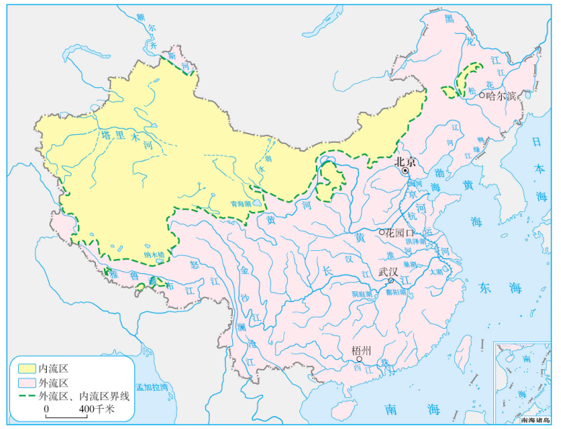
一、以外流河为主
1.外流河与内流河：
(1)_____河：最终流入海洋的河流。(2)_____河：最终没有流入海洋的河流。
2.外流区与内流区：
(1)_________：外流河的流域。(2)_________：内流河的流域。
外流
内流
外流区
内流区
以外流河为主
内流区
西北部
1/3
干旱.半干旱区
400mm
5%
外流区
东南部
2/3
湿润.半湿润区
95%

Slide 106
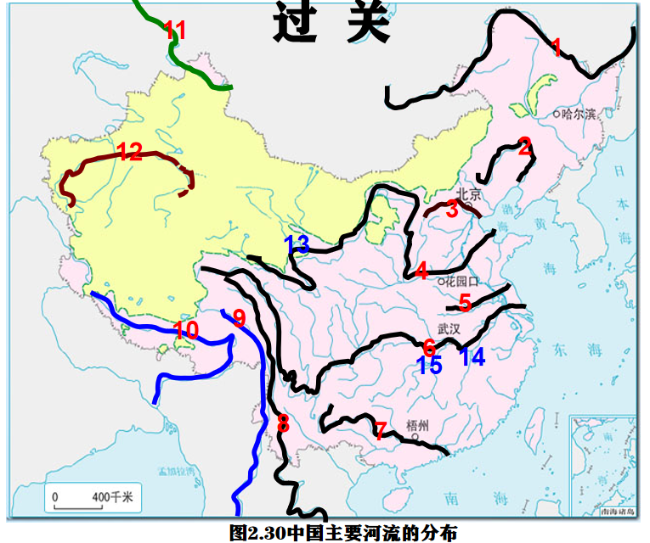

北冰洋
额尔齐斯河
结冰期最长
黑龙江
唯一注入北冰洋
辽
塔里木河
最大湖泊. 最大咸水湖
河
最大内流河
海河
青海湖
黄河
含沙量最大
淮河
最早、最长人工河
雅鲁藏布江
水量最大
长 江
太平洋
怒江
鄱阳湖
洞庭湖
澜沧江
珠 江
最大淡水湖
印度洋
湄公河
汛期最长

Slide 107
北冰洋
额尔齐斯河
结冰期最长
黑龙江
唯一注入北冰洋
辽
塔里木河
最大湖泊. 最大咸水湖
河
最大内流河
海河
青海湖
黄河
含沙量最大
淮河
最早、最长人工河
雅鲁藏布江
水量最大
长 江
太平洋
怒江
鄱阳湖
洞庭湖
澜沧江
珠 江
最大淡水湖
印度洋
湄公河
汛期最长

Slide 108
北冰洋
额尔齐斯河
结冰期最长
黑龙江
唯一注入北冰洋
辽
塔里木河
最大湖泊. 最大咸水湖
河
最大内流河
海河
青海湖
黄河
含沙量最大
淮河
最早、最长人工河
雅鲁藏布江
水量最大
长 江
太平洋
怒江
鄱阳湖
洞庭湖
澜沧江
珠 江
最大淡水湖
印度洋
湄公河
汛期最长

Slide 109
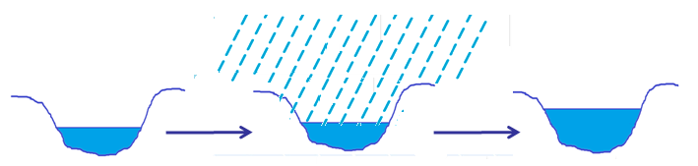

汛期
外流河：
雨水补给
夏汛→
夏季降水多
冰雪融水补给.山地降水.
内流河：
夏汛→
夏季气温高

Slide 110
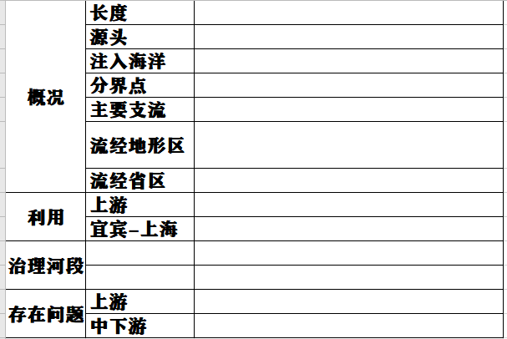
6300千米(中国第1长河)
唐古拉山脉（各拉丹冬峰）
东海
宜昌、湖口
雅砻江.岷江.嘉陵江.乌江.湘江.汉江.赣江.
三
葛
青藏高原.横断山脉.云贵高原.四川盆地.巫山.长江中下游平原.
青川藏云渝鄂湘赣皖苏沪.
水能宝库
黄金水道
川江
滩多流急
(建三峡水库）
荆江
九曲回肠
（裁弯取直.加固堤坝.修建水库.植树造林)
水土流失
植树造林
泥沙淤积.洪涝灾害.水污染
防治水污染

Slide 111
6300千米(中国第1长河)
唐古拉山脉（各拉丹冬峰）
东海
宜昌、湖口
雅砻江.岷江.嘉陵江.乌江.湘江.汉江.赣江.
三
葛
青藏高原.横断山脉.云贵高原.四川盆地.巫山.长江中下游平原.
青川藏云渝鄂湘赣皖苏沪.
水能宝库
黄金水道
川江
滩多流急
(建三峡水库）
荆江
九曲回肠
（裁弯取直.加固堤坝.修建水库.植树造林)
水土流失
植树造林
泥沙淤积.洪涝灾害.水污染
防治水污染

Slide 112
6300千米(中国第1长河)
唐古拉山脉（各拉丹冬峰）
东海
宜昌、湖口
雅砻江.岷江.嘉陵江.乌江.湘江.汉江.赣江.
三
葛
青藏高原.横断山脉.云贵高原.四川盆地.巫山.长江中下游平原.
青川藏云渝鄂湘赣皖苏沪.
水能宝库
黄金水道
川江
滩多流急
(建三峡水库）
荆江
九曲回肠
（裁弯取直.加固堤坝.修建水库.植树造林)
水土流失
植树造林
泥沙淤积.洪涝灾害.水污染
防治水污染

Slide 113
长江干流各河段主要的生态环境问题和治理措施：
 | 上游 | 中游、下游
问题
原因 |  | 自然原因 | 人为原因
治理措施
水土流失
泥沙淤积、洪涝灾害、水污染
①中下游流经亚热带季风气
候区，降水集中于夏季；
②支流众多，流域面积广，
汇水区域广；
③荆江河段“九曲回肠”，
排水不畅。
④围湖造田，湖泊
调蓄能力减弱；
⑤水土流失严重。
植被破坏
①修建水利工程
②裁弯取直
③退田还湖
④植树造林
植树造林

Slide 114
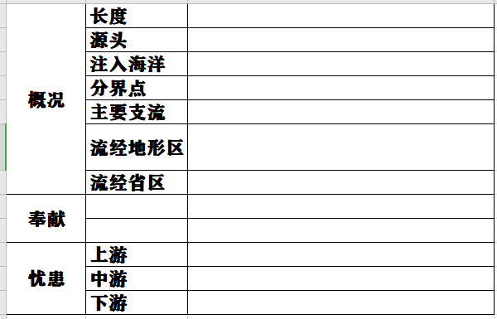
5464千米(中国第2长河)
巴颜喀拉山
渤海
河口、桃花峪.
洮河、湟水、汾河、渭河.
青藏高原.内蒙古高原.黄土高原.华北平原.
青川甘宁内蒙古陕晋豫鲁.
①.塑造平原
②.提供灌溉
三
小
③.水能丰富
④.旅游资源丰富
草地退化.荒漠化严重.凌汛.
加强生态环境建设(植树种草、合理放牧、轰炸冰坝）
水土流失严重.
开展水土保持综合治理（植树造林、打坝淤地、修筑梯田）
地上河.凌汛.
加固堤坝.

Slide 115
5464千米(中国第2长河)
巴颜喀拉山
渤海
河口、桃花峪.
洮河、湟水、汾河、渭河.
青藏高原.内蒙古高原.黄土高原.华北平原.
青川甘宁内蒙古陕晋豫鲁.
①.塑造平原
②.提供灌溉
三
小
③.水能丰富
④.旅游资源丰富
草地退化.荒漠化严重.凌汛.
加强生态环境建设(植树种草、合理放牧、轰炸冰坝）
水土流失严重.
开展水土保持综合治理（植树造林、打坝淤地、修筑梯田）
地上河.凌汛.
加固堤坝.

Slide 116
5464千米(中国第2长河)
巴颜喀拉山
渤海
河口、桃花峪.
洮河、湟水、汾河、渭河.
青藏高原.内蒙古高原.黄土高原.华北平原.
青川甘宁内蒙古陕晋豫鲁.
①.塑造平原
②.提供灌溉
三
小
③.水能丰富
④.旅游资源丰富
草地退化.荒漠化严重.凌汛.
加强生态环境建设(植树种草、合理放牧、轰炸冰坝）
水土流失严重.
开展水土保持综合治理（植树造林、打坝淤地、修筑梯田）
地上河.凌汛.
加固堤坝.

Slide 117

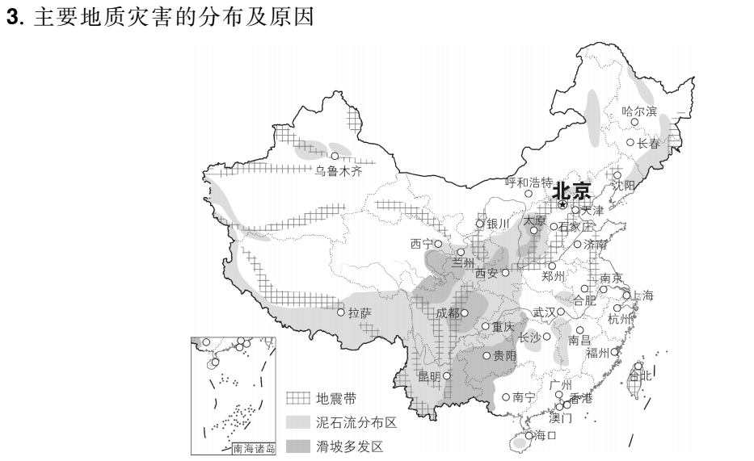
自然性和危害性
地震：分布在 。
东部和西南部

Slide 118
自然性和危害性
地震：分布在 。
东部和西南部

Slide 119
自然性和危害性
地震：分布在 。
东部和西南部

Slide 120



Slide 123

修建三峡水库
撤到空旷地带
地震
躲在小开间的墙角
泥石流:
垂直于流动方向的山坡

Slide 124


Slide 125
资料过关
P5
填图：1-5
速记：1-3

Slide 126
第三章
中国的自然资源

Slide 127


可再生
非可再生
保护
培育
节约使用
总量丰富，人均不足
世界地球日： 。
4月22日

Slide 128
可再生
非可再生
保护
培育
节约使用
总量丰富，人均不足
世界地球日： 。
4月22日

Slide 129
可再生
非可再生
保护
培育
节约使用
总量丰富，人均不足
世界地球日： 。
4月22日

Slide 130

分布不均衡
林地
草地
草地
难以利用土地
旱地
草地
林地
水田
400mm
林地

Slide 131
分布不均衡
林地
草地
草地
难以利用土地
旱地
草地
林地
水田
400mm
林地

Slide 132
分布不均衡
林地
草地
草地
难以利用土地
旱地
草地
林地
水田
400mm
林地

Slide 133


农业用地
建设用地
难以利用土地
耕地
草地
林地
城乡建设用地
交通用地
工矿用地
永久积雪和冰川
戈壁
丰富
齐全
农、林、牧、渔
少
较多
耕地
不均衡
耕地
林地
水田
旱地
林地
草地
牧业
西部内陆
占用耕地
草场退化
水土流失
十分珍惜、合理利用土地和切实保护耕地
6月25日

Slide 134
农业用地
建设用地
难以利用土地
耕地
草地
林地
城乡建设用地
交通用地
工矿用地
永久积雪和冰川
戈壁
丰富
齐全
农、林、牧、渔
少
较多
耕地
不均衡
耕地
林地
水田
旱地
林地
草地
牧业
西部内陆
占用耕地
草场退化
水土流失
十分珍惜、合理利用土地和切实保护耕地
6月25日

Slide 135
农业用地
建设用地
难以利用土地
耕地
草地
林地
城乡建设用地
交通用地
工矿用地
永久积雪和冰川
戈壁
丰富
齐全
农、林、牧、渔
少
较多
耕地
不均衡
耕地
林地
水田
旱地
林地
草地
牧业
西部内陆
占用耕地
草场退化
水土流失
十分珍惜、合理利用土地和切实保护耕地
6月25日

Slide 136

80%
100%
80%
90%

Slide 137


引黄济青

Slide 138

河流水
淡水湖泊水
南丰北缺
东多西少
时空
华北
夏秋
洪涝
冬春
干旱
兴建水库
跨流域调水
南水北调
引滦入津
节水
自流灌溉
喷灌、滴灌
耐旱.耗水量少
农药、化肥
(一水多用、推广节水器具、少使用洗涤剂和清洁剂。）
家庭

Slide 139
河流水
淡水湖泊水
南丰北缺
东多西少
时空
华北
夏秋
洪涝
冬春
干旱
兴建水库
跨流域调水
南水北调
引滦入津
节水
自流灌溉
喷灌、滴灌
耐旱.耗水量少
农药、化肥
(一水多用、推广节水器具、少使用洗涤剂和清洁剂。）
家庭

Slide 140
河流水
淡水湖泊水
南丰北缺
东多西少
时空
华北
夏秋
洪涝
冬春
干旱
兴建水库
跨流域调水
南水北调
引滦入津
节水
自流灌溉
喷灌、滴灌
耐旱.耗水量少
农药、化肥
(一水多用、推广节水器具、少使用洗涤剂和清洁剂。）
家庭

Slide 141


Slide 142
资料过关
P6
填图：1-5
速记：1-3

Slide 143
第四章
中国的经济发展
经济发展的先行官
交通运输
国民经济的基础
农业
国民经济的主导
工业

Slide 144


Slide 145



Slide 147

加强识记：说出铁路枢纽和铁路线名称。
北京
京哈线
包兰线
京包线
兰新线
徐州
五纵
兰州
郑州
陇海线
京沪线
三横
宝成线
焦柳线
京广线
京九线
上海
成都
沪杭线
成昆线
浙赣线
湘黔线
株洲
贵昆线

Slide 148

北京
兰州
徐州
郑州
上海
成都
株洲
铁路
京沪
京广
成昆
京包
陇海
浙赣
贵昆
陇海线
京沪线
陇海线
包兰线
浙赣线
湘黔线

Slide 149
北京
兰州
徐州
郑州
上海
成都
株洲
铁路
京沪
京广
成昆
京包
陇海
浙赣
贵昆
陇海线
京沪线
陇海线
包兰线
浙赣线
湘黔线

Slide 150

主要高速铁路有哪些？
哈大线 京沪线 京广线 沿海高铁

Slide 151
资料过关
P7
填图：1-5
速记：1-3

Slide 152




畜牧业
种植业
林业
渔业
平原：宁夏、河套
河谷：湟水、雅鲁藏布江
绿洲：河西走廊、新疆高山山麓

Slide 153
畜牧业
种植业
林业
渔业
平原：宁夏、河套
河谷：湟水、雅鲁藏布江
绿洲：河西走廊、新疆高山山麓

Slide 154


光热水土地
郊区农业

Slide 155
光热水土地
郊区农业

Slide 156
资料过关
P8
填图：1-3
速记：1-3

Slide 157



沿海、沿江。
资源多
重工业
科技强
北方最大综合性
全国最大综合性
市场广
外资多
轻工业

Slide 158
沿海、沿江。
资源多
重工业
科技强
北方最大综合性
全国最大综合性
市场广
轻工业
外资多

Slide 159
资料过关
P9
填图：1-3
速记：1-3

